Slide 1

Летние виды спорта
Выполнила: Тихонова Ирина Николаевна

Slide 2
Цель: Знакомство с понятием спорт и видами спорта.
Задачи: - познакомить детей со значением спорта в жизни человека и его видами;
сформировать положительное отношение к спорту;
- расширить кругозор детей;
- повышать интерес к различным видам спорта и потребности в систематических занятиях физкультурой.

Slide 3

Футбол командный вид спорта, в котором целью является забить мяч в ворота соперника ногами или другими частями тела (кроме рук) большее количество раз, чем команда соперника.

Slide 4

Вид спорта, который подразумевает преодолений тех или иных дистанций вплавь за минимальное количество времени.

Slide 5
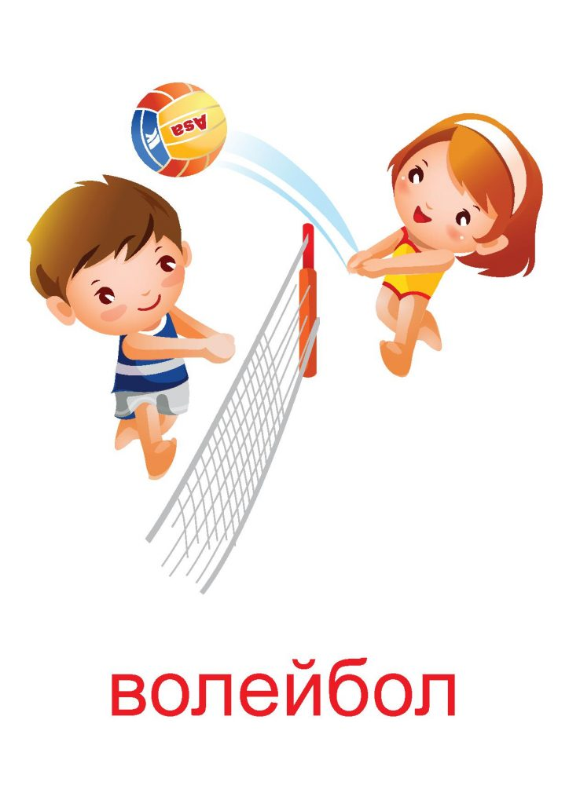
Командная спортивная игра, в процессе которой две команды соревнуются на специальной площадке, разделенной сеткой, стремясь направить мяч на сторону соперника таким образом, чтобы он приземлился на площадке противника

Slide 6
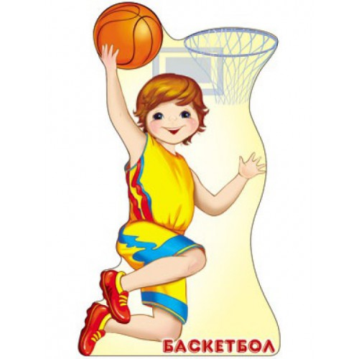
Цель игры — забросить мяч в корзину соперника и помешать другой команде овладеть мячом и забросить его в свою корзину. Мячом играют только руками . Побеждает команда забросившая больше мячей в корзину соперника

Slide 7
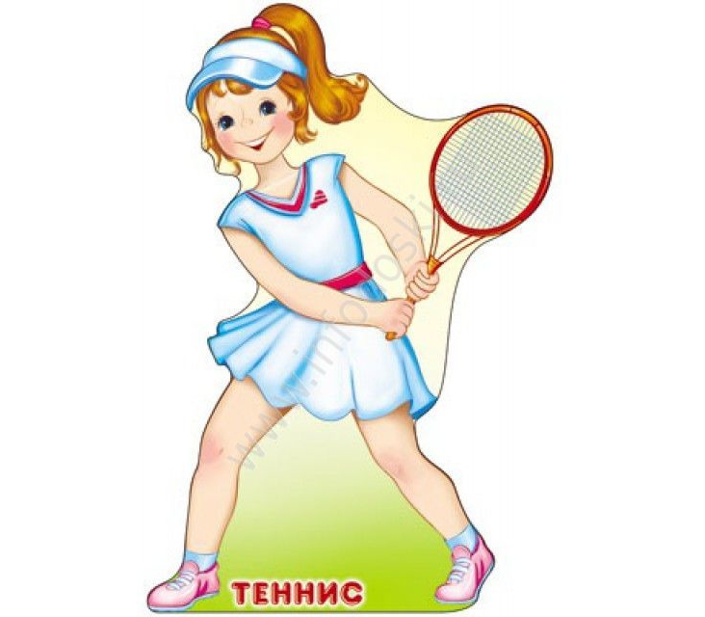
Спортивная игра мячом с и ракетками на специальной площадке (корте), разделенной сеткой. Цель игры — ударом ракетки отправить мяч на половину соперника так, чтобы тот не его смог отбить или отбил с нарушением правил.

Slide 8

Используются оружия: рапира, шпага и сабля. Каждый поединок состоит из 3 раундов по 3 минуты каждый, либо длится до того момента, пока один из спортсменов не нанесёт оппоненту 15 уколов, которые регистрируются электрической схемой, проходящей через оружие и одежду фехтовальщика.

Slide 9

Это перемещение по земле с использованием транспортных средств - велосипедов. Основная цель гоночных дисциплин — наиболее быстрое преодоление дистанции.

Slide 10
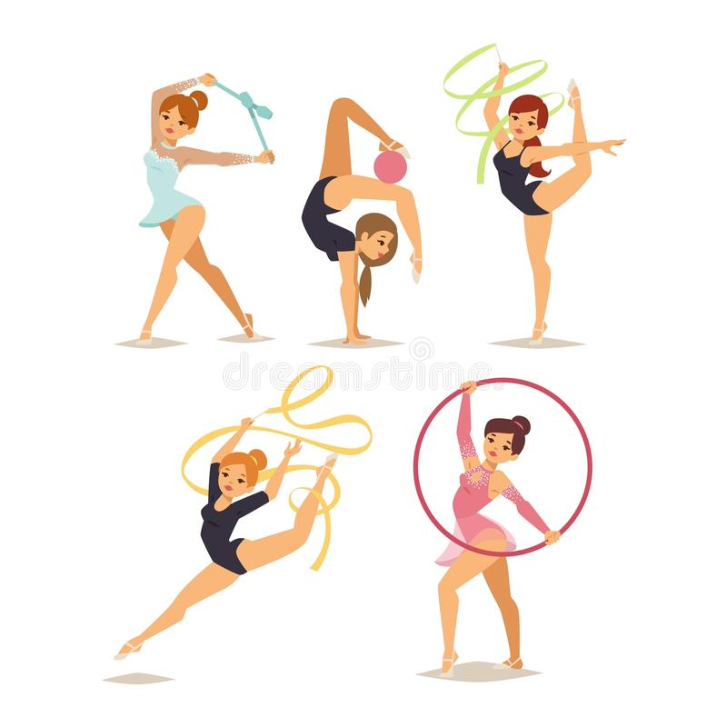
Вид спорта, выполнение под музыку различных гимнастических и танцевальных упражнений без предмета, а также с предметом (скакалка, обруч, мяч, булавы, лента)

Slide 11
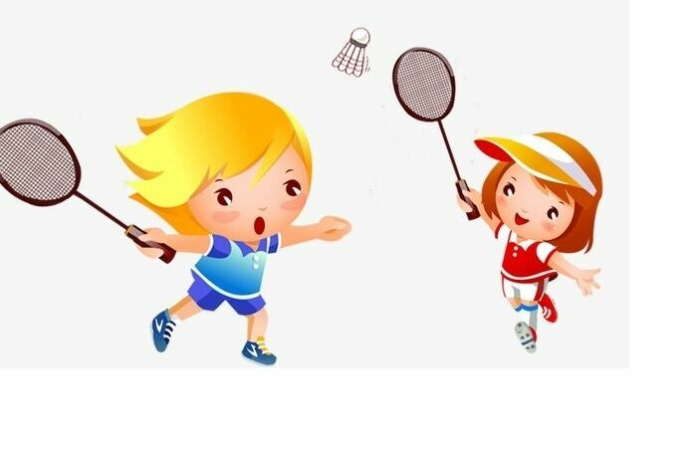
Спортивная игра с воланом и ракетками на площадке , разделенной пополам сеткой. Цель игры — приземлить волан на стороне противника и не допустить его падения на своей стороне.
бадминтон

Slide 12
Спасибо за внимание

